Slide 1
El tribunal de inmigración Información para inmigrantes y solicitantes de asilo recién llegados
Marzo de 2024

Slide 2
¡Bienvenidos a Washington!
Bem-vindo!
¡Bienvenidos!
Boyei malamu!

Slide 3
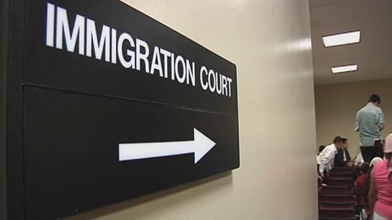
El Tribunal de Inmigración de Seattle
Dirección 915 2nd Ave., Suite 613 Seattle, WA 98174

Slide 4
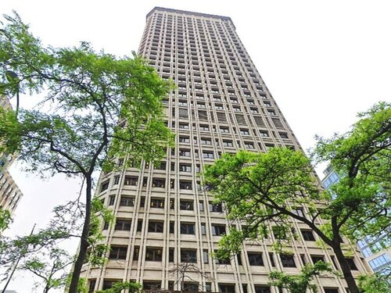
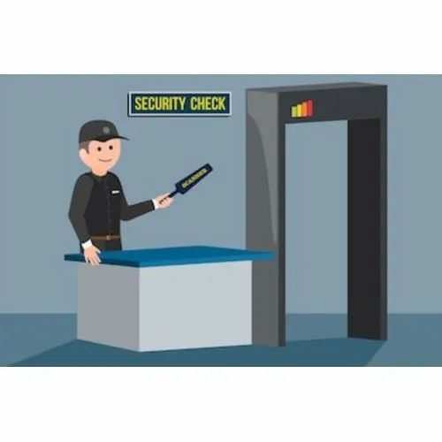
El Tribunal de Inmigración de Seattle

Slide 5
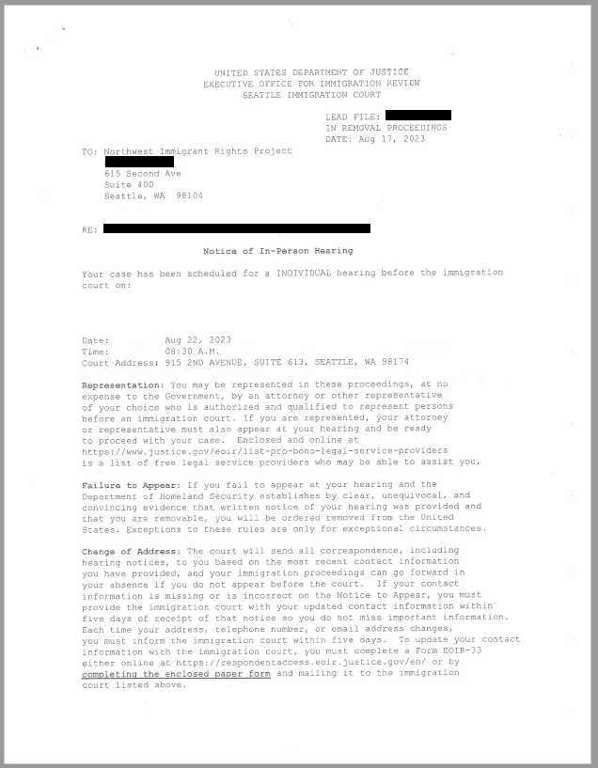
Aviso de Audiencia (Notice of Hearing)
Aviso de audiencia en persona (Notice of In-Person Hearing)
La fecha, la hora y la dirección del tribunal se encuentran aquí

Slide 6
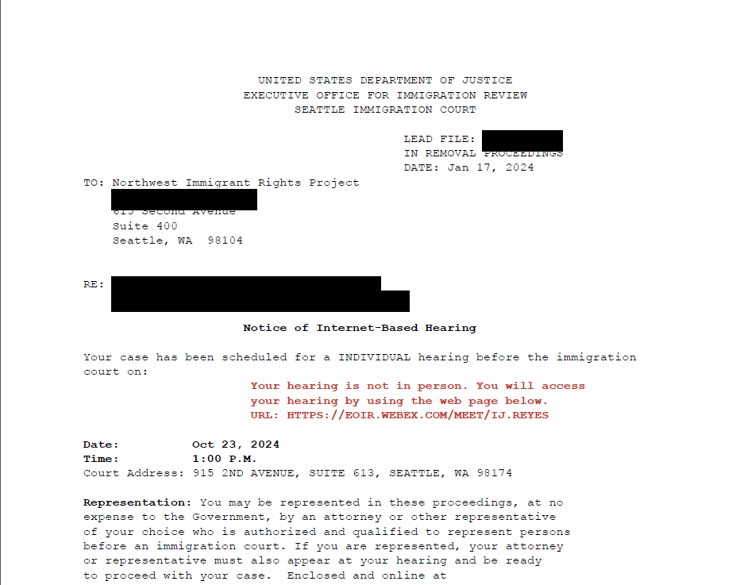
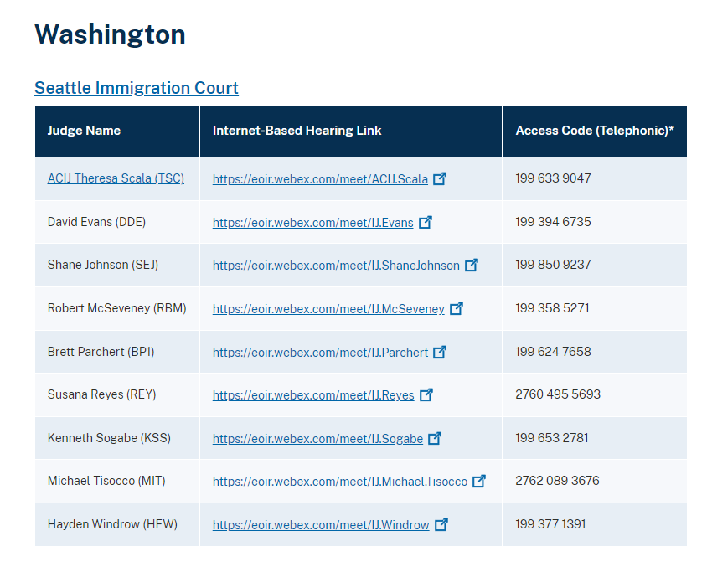
Aviso de Audiencia (Notice of Hearing)
http://justice.gov/eoir/find-immigration-court-and-access-internet-based-hearings

Slide 7
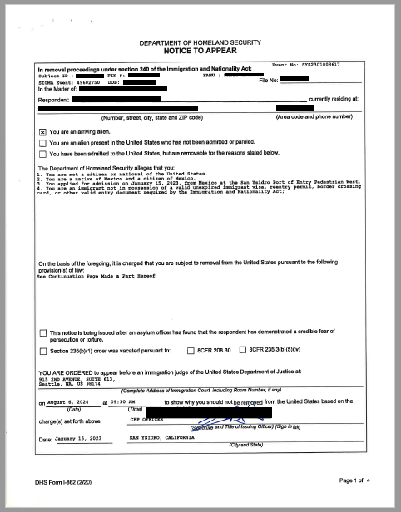
Aviso de Comparecencia (Notice to Appear)
Aviso de Comparecencia (Notice to Appear)
"Hechos"/"Alegatos”
Se le ordena comparecer ante un juez de inmigración del Departamento de Justicia de los Estados Unidos en:
915 2nd Avenue, Suite 613
Seattle, WA 98174

Slide 8
Cómo revisar el estatus de su caso con el Tribunal de Inmigración

Slide 9
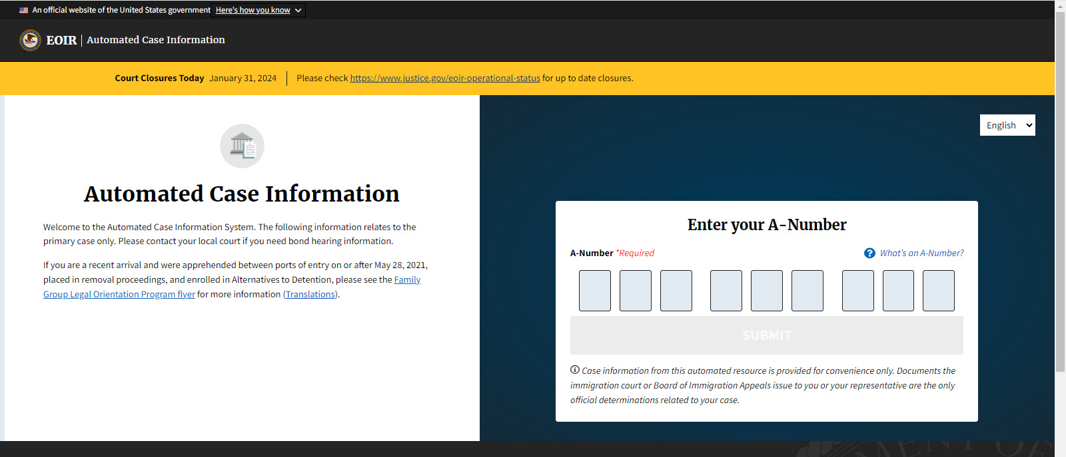
Página web de Información Automatizada de Casos
https://acis.eoir.justice/gov/en

Slide 10
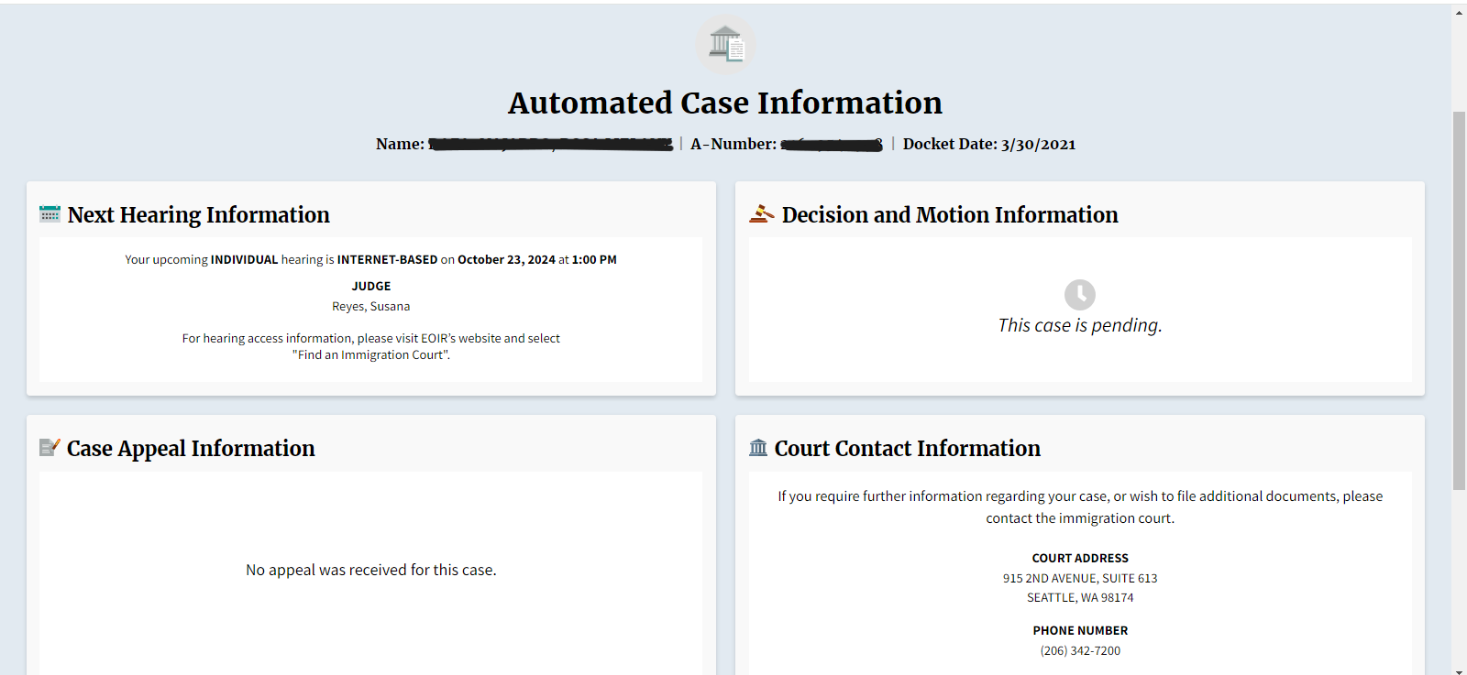
Página web de Información Automatizada de Casos

Slide 11
Línea Directa de Información de Casos
Llame al teléfono directo al 1-800-898-7180
Oprima "1" para obtener información sobre la fecha, hora y lugar de su audiencia, y para confirmar el tipo de audiencia;
Oprima "2" para revisar cuántos días han transcurrido desde que presentó su solicitud de asilo en el Tribunal de Inmigración;
Oprima "3" para confirmar que su caso sigue pendiente en el Tribunal de Inmigración y para revisar cualquier información sobre órdenes de expulsión;
Oprima "4" para revisar cualquier información acerca de un recurso de apelación; o
Oprima "5" para obtener información sobre la presentación de documentos o solicitudes en su caso de inmigración.

Slide 12
Cómo cambiar su dirección en el tribunal de inmigración

Slide 13
Los chequeos con ICE NO son audiencias en el Tribunal de Inmigración

Slide 14
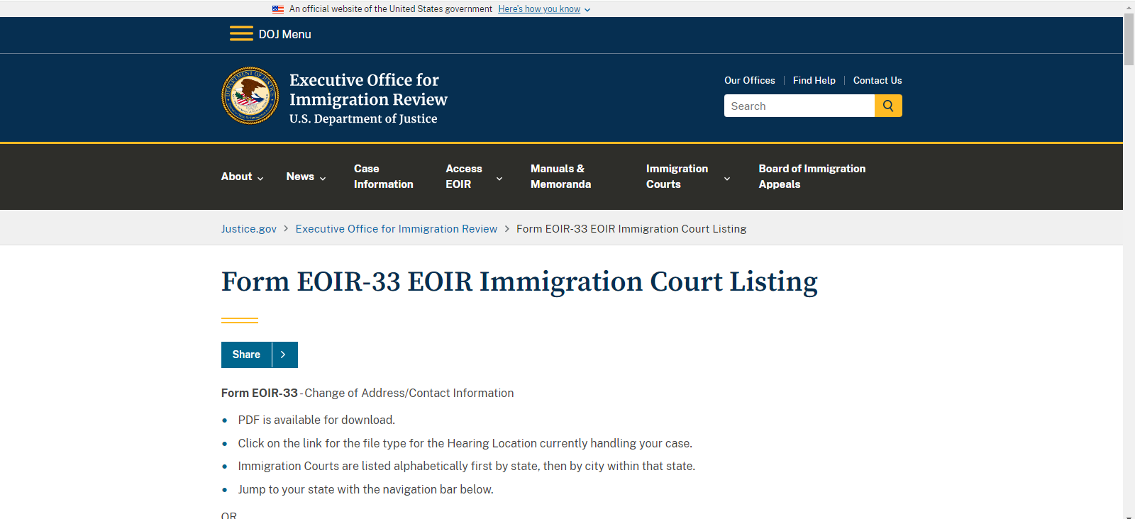
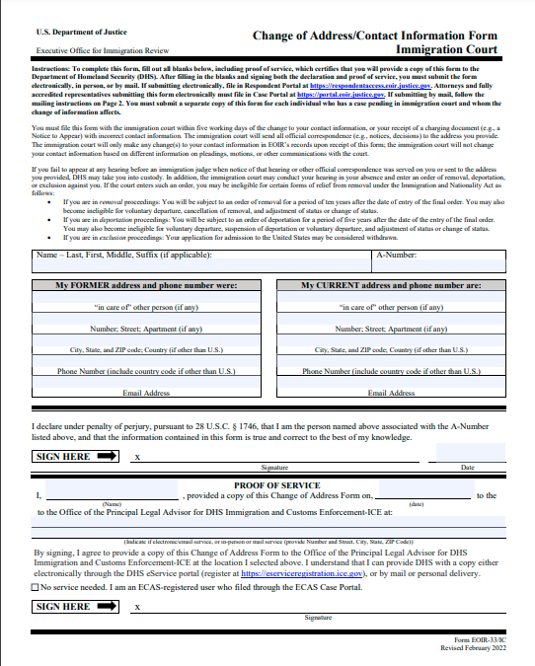
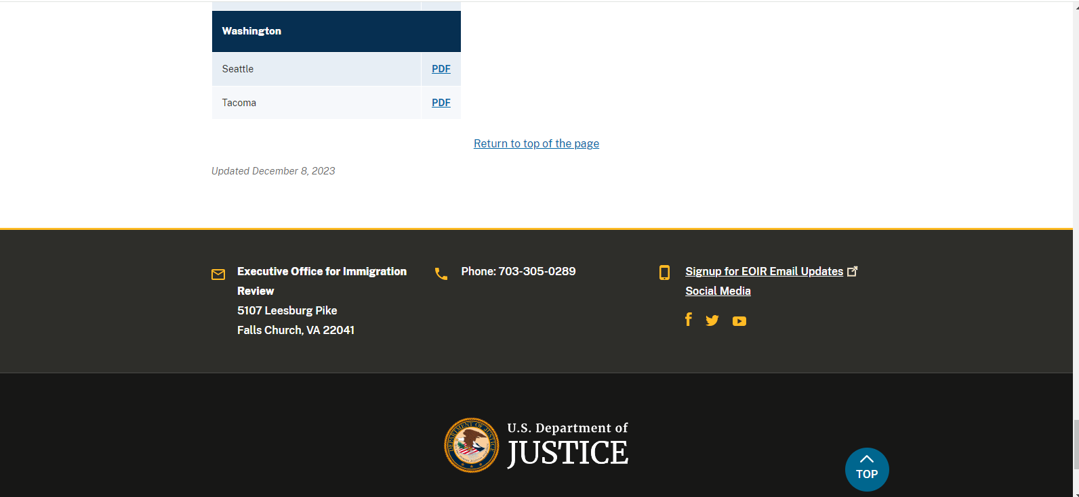
Cómo cambiar su dirección en el tribunal de inmigración

Slide 15
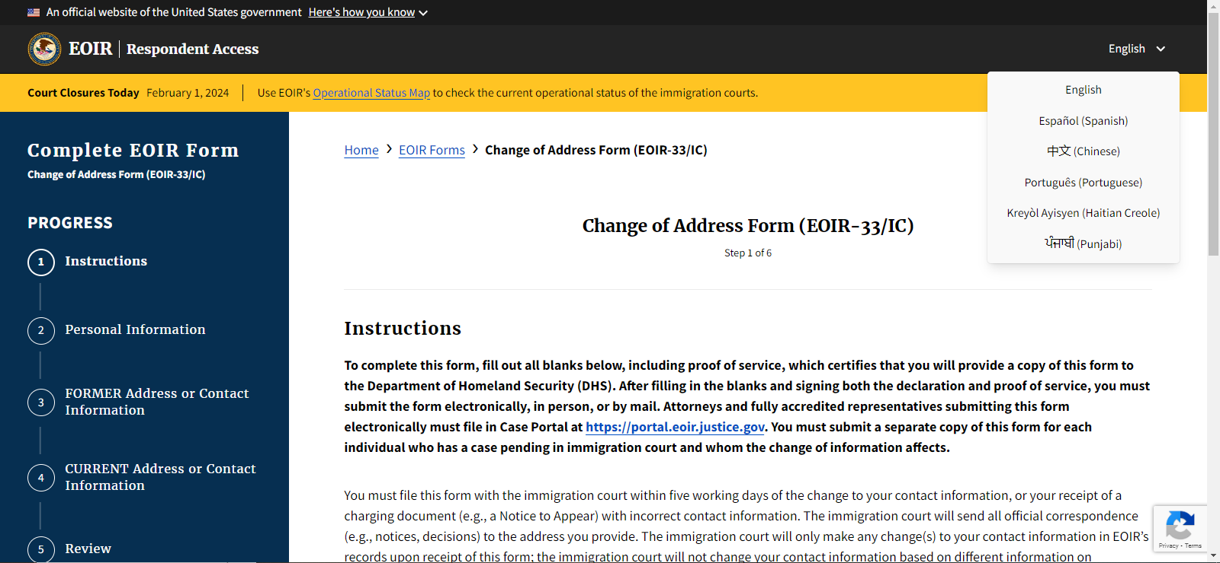
Cómo cambiar su dirección en el tribunal de inmigración
https://respondentaccess.eoir.justice.gov/en/forms/eoir33ic/

Slide 16
¡Recuerde!
Una copia fiel y exacta de todo lo que presente ante el tribunal de inmigración tiene que entregarse simultáneamente a los abogados del gobierno en la dirección de más abajo:
Office of the Principal Legal Advisor
DHS-ICE
915 Second Avenue, Suite 708
Seattle, WA 98174

Slide 17
Tipos de audiencias en el Tribunal de Inmigración

Slide 18
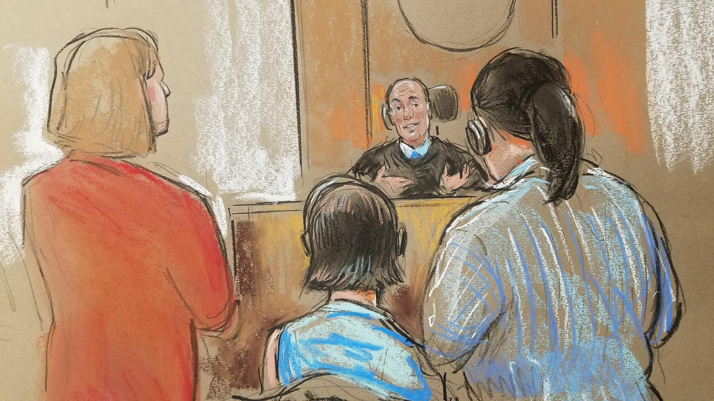
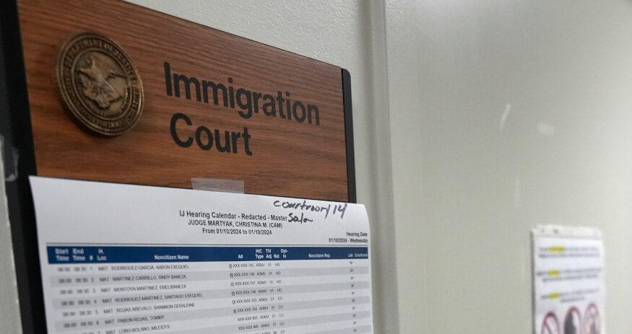
Su primera audiencia del Calendario Maestro
*Bocetos de Bill Hennessy

Slide 19
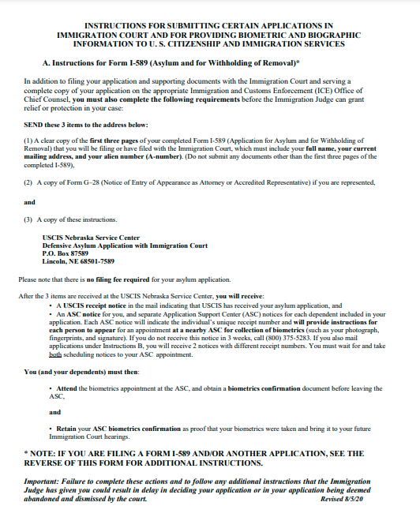
Otras audiencias del calendario maestro
"Hechos" / "Alegatos”

Slide 20
Otras audiencias del calendario maestro
¿Qué puede pasar?
Le darán otra audiencia del calendario maestro para presentar su solicitud de asilo o para llevar un abogado;
Es posible que le den una fecha para presentar su solicitud de asilo y otras pruebas ante el tribunal;
Podría dársele la fecha para su audiencia individual o de méritos

Slide 21
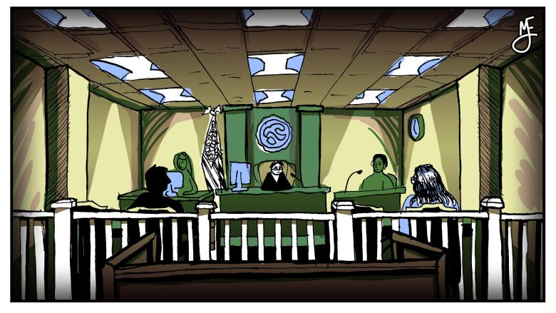
Audiencia individual
*Ilustración de Michael Elizabeth Johnson

Slide 22
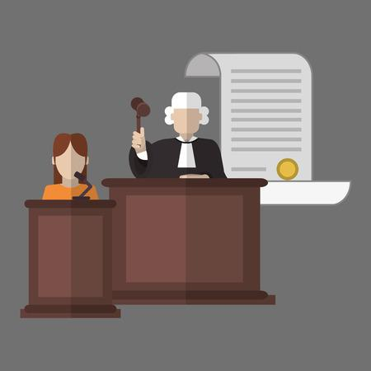
Audiencia individual
¿Qué pasará en mi audiencia?
Le pondrán bajo juramento
Presentará su caso al juez, explicando por qué decidió venir a Estados Unidos.
Pruebas que puede presentar para respaldar su caso:
Documentos (como informes policiales, informes médicos, etc.), artículos de periódicos, informes sobre las condiciones del país
Testimonio de terceros

Slide 23
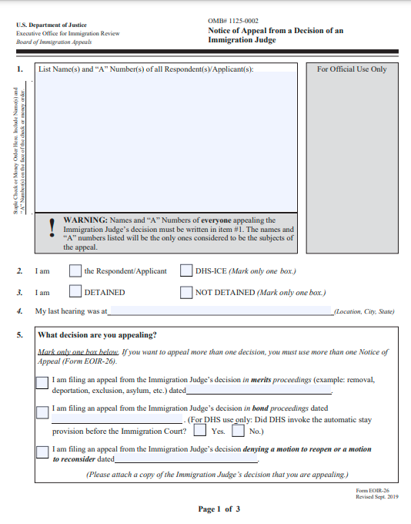
¿Y si niegan mi caso?
Aviso de recurso de apelación
Board of Immigration Appeals
Clerk’s Office
5107 Leesburg Pike, Suite 2000
Falls Church, VA 22041
Office of the Principal Legal Advisor, DHS-ICE
915 Second Avenue, Suite 708
Seattle, WA 98174

Slide 24
Para obtener más ayuda en materia de inmigración, visite nwirp.org

